Slide 1
UBND QUẬN LONG BIÊN
TRƯỜNG MẦM NON THƯỢNG THANH
LĨNH VỰC PHÁT TRIỂN NHẬN THỨC
Đề tài: Khám phá đồ dùng trong gia đình
Lứa tuổi: Trẻ MGB ( 3 – 4 tuổi )
Giáo viên: Đinh Thị Hoài

Slide 2
1. Kiến thức:
- Trẻ nhận biết tên gọi, công dụng, chất liệu của một số đồ dùng trong gia đình
( Bát, ấm, đĩa, phích, cốc...)
2. Kỹ năng:
- Trẻ phân loại được một số đồ dùng gia đình theo công dụng (đồ dùng để ăn, đồ dùng để đun nấu....)
- So sánh về sự giống nhau và khác nhau của một số đồ dùng trong gia đình…
- Nói rõ ràng, mạch lạc
- Rèn luyện khả năng quan sát, chú ý, và ghi nhớ có chủ định.
- Rèn kỹ năng khéo léo, nhanh nhẹn cho trẻ qua các trò chơi.
3. Thái độ:
- Giáo dục trẻ biết giữ gìn và bảo quản đồ dùng gia đình cẩn thận
- Giúp trẻ thêm mạnh dạn tự tin, biết phối hợp chơi cùng bạn trong nhóm
- Trẻ hứng thú tham gia vào giờ học

Slide 3
CHƯƠNG TRÌNH
BÉ YÊU KHÁM PHÁ

Slide 4
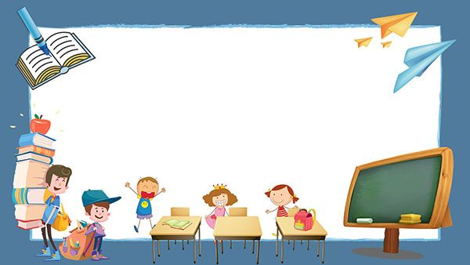
PHẦN 1: Cùng nhau khám phá
PHẦN 2: Tài năng của bé

Slide 5
PHẦN 1: Cùng nhau khám phá

Slide 6
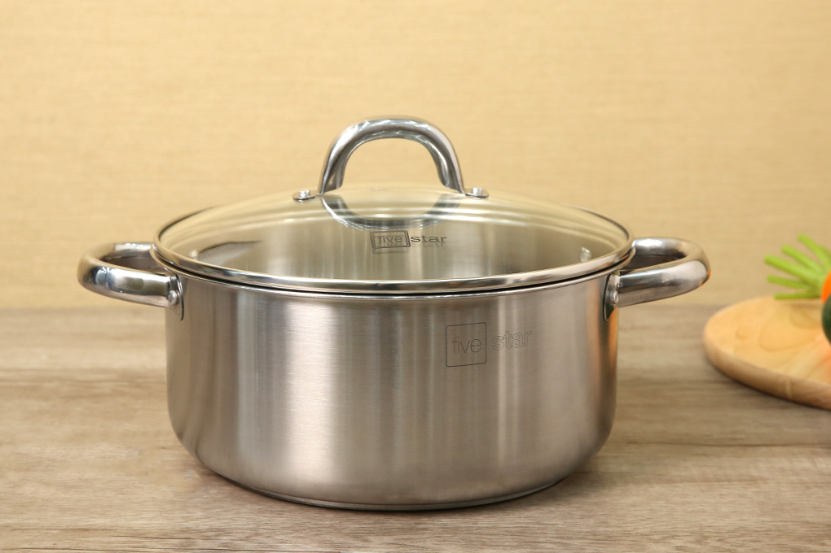
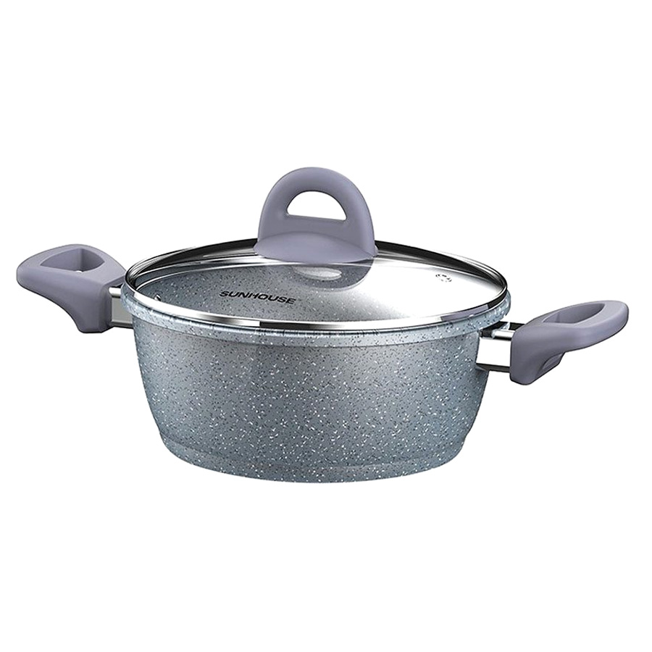

Slide 7
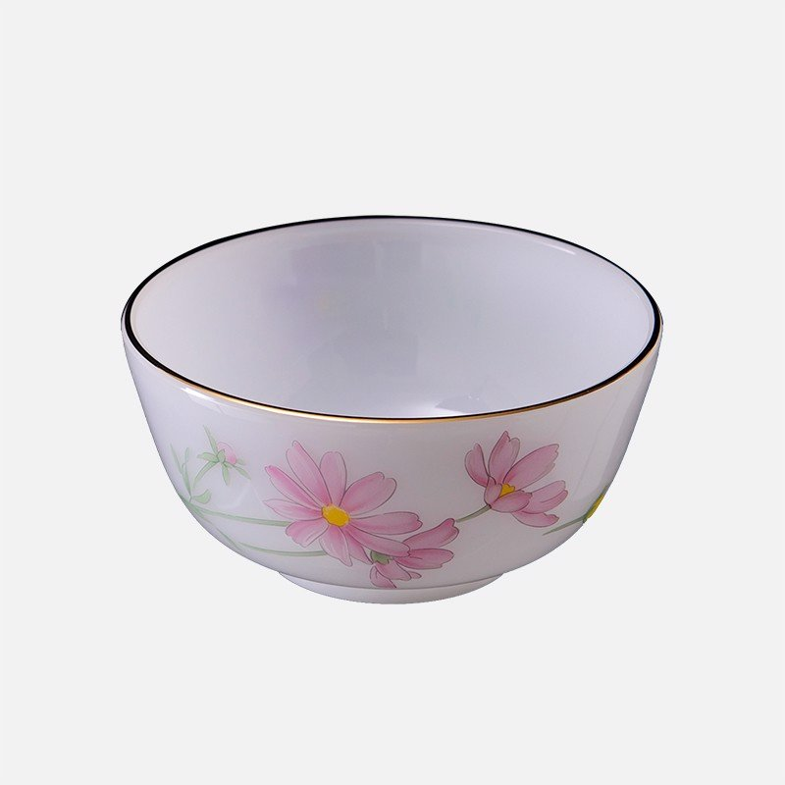
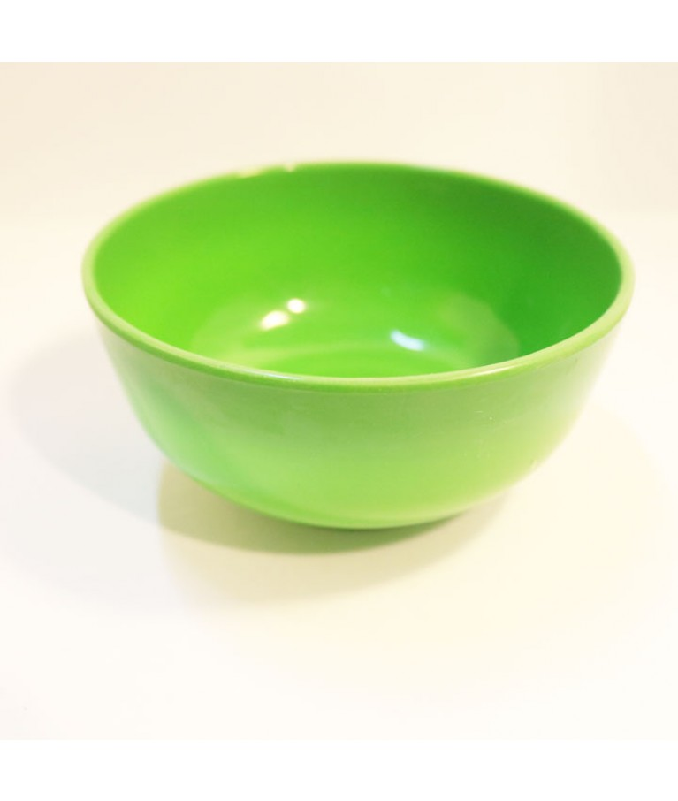
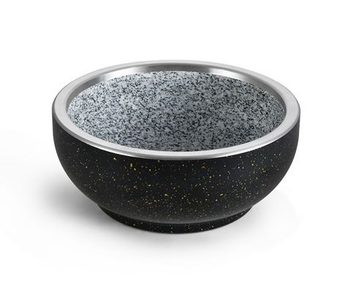

Slide 8
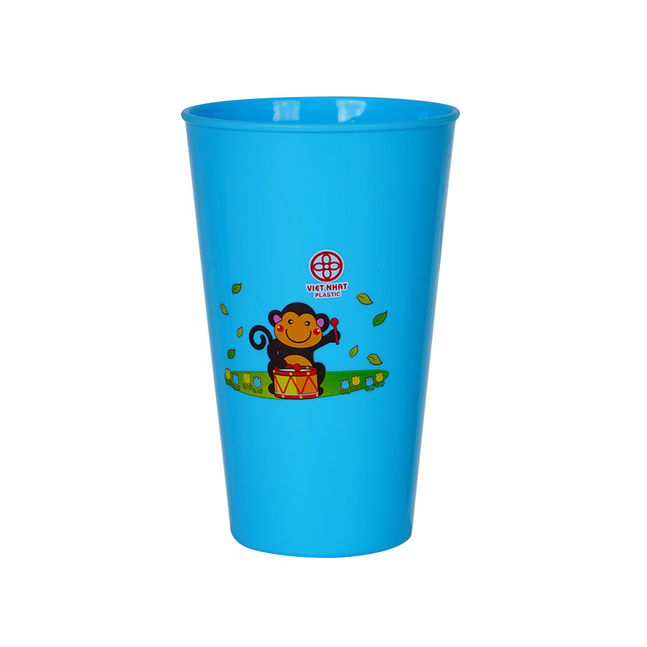
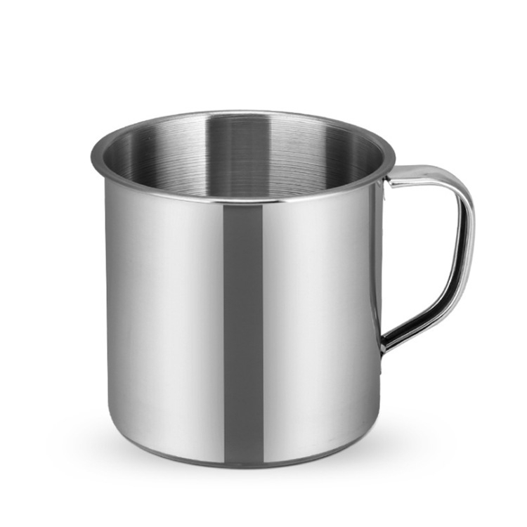

Slide 9
MỞ RỘNG

Slide 10
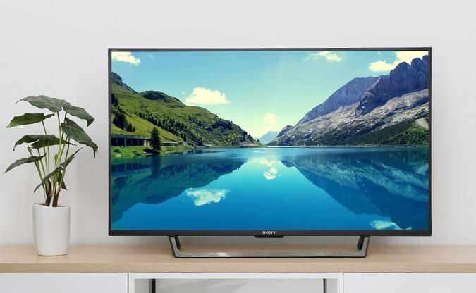
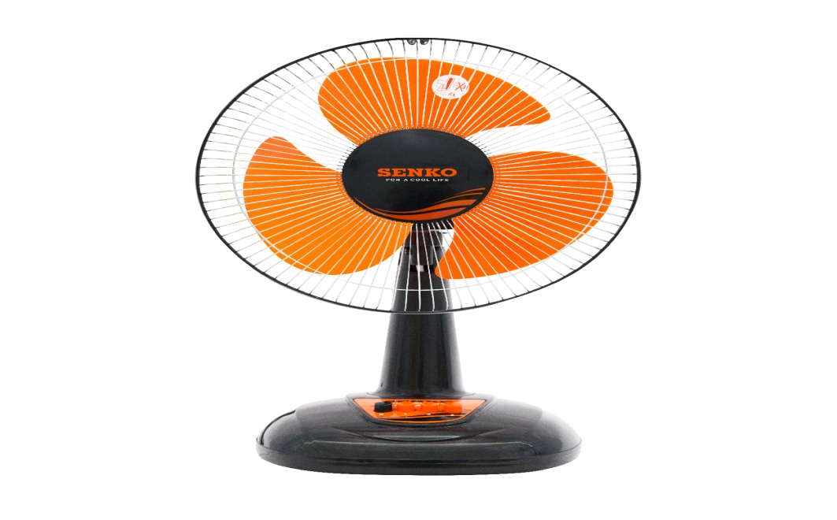
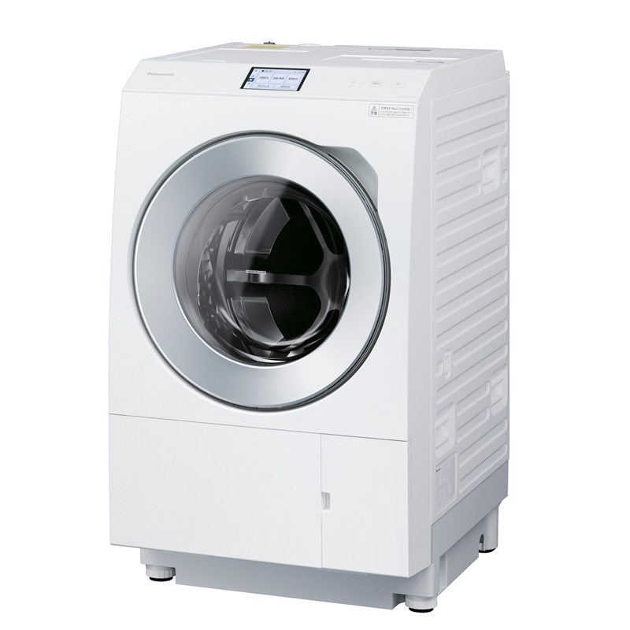
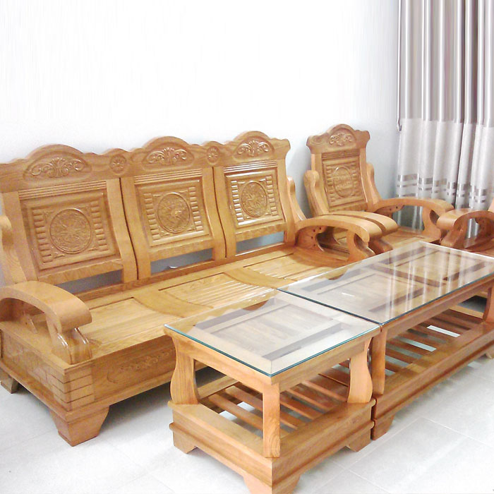

Slide 11
PHẦN 2: Tài năng của bé

Slide 12
Trò chơi 1: Nhanh mắt nhanh tay

Slide 13
Trò chơi 2: Về đúng nhà

